Slide 1
Геноцид як феномен ХХ сторіччя.
роботу виконала:
учениця 10 класу
Полігонівської ЗОШ
Жовтневого району
Миколаївської області
Петрова Милослава
Вчитель: Стоянова Ірина Володимірівна

Slide 2
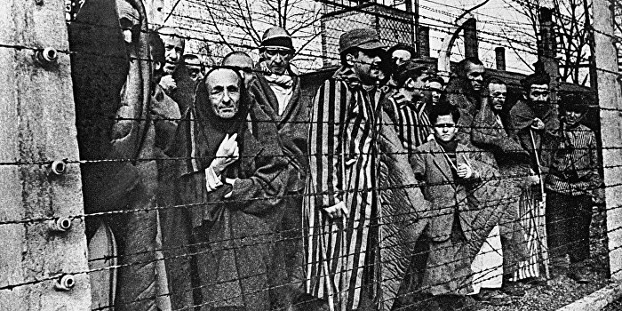
Геноцид - дії, вчинені з наміром знищити, повністю або частково, яку-небудь національну, етнічну, расову, релігійну чи іншу історично сформовану культурно-етнічну групу.

Slide 3
Методи геноциду
вбивство членів цієї групи;
нанесення тяжких ушкоджень членам такої групи;
створення життєвих умов, які розраховані на знищення групи;
дії, розраховані на неможливість народження дітей;
насильницька передача дітей цієї групи іншій групі;

Slide 4
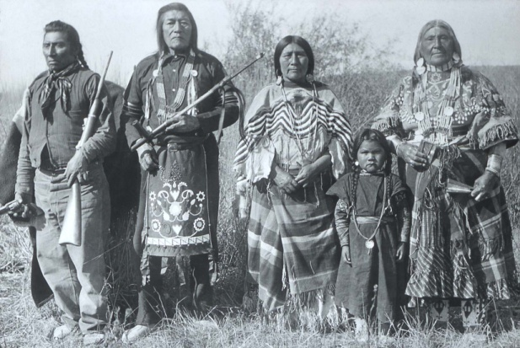
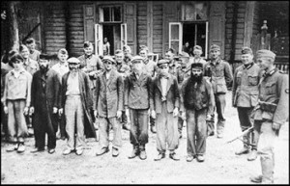
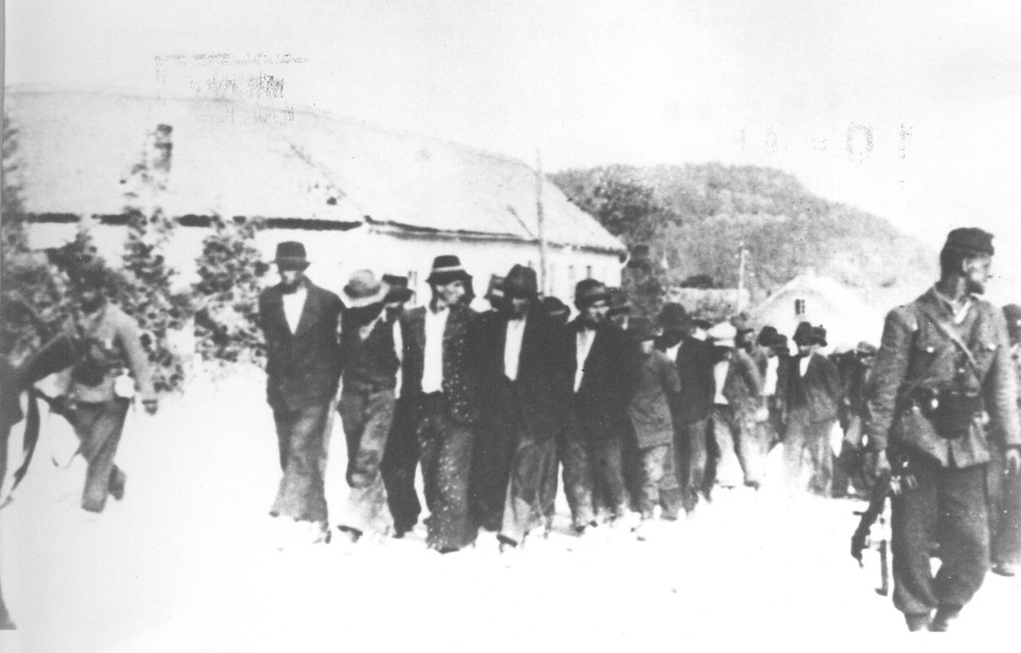
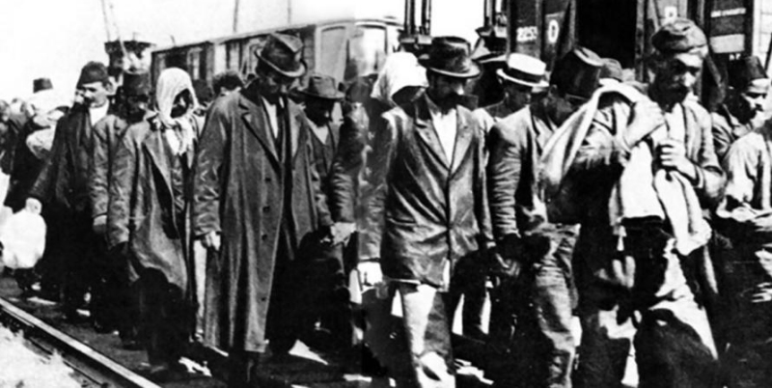
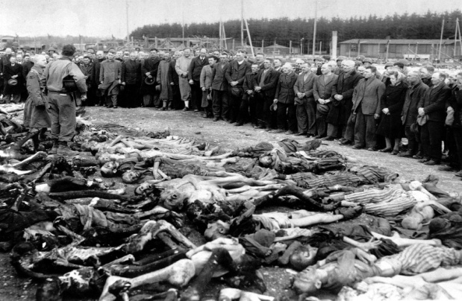
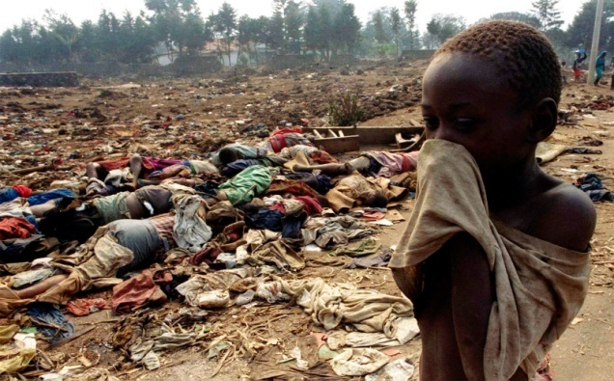
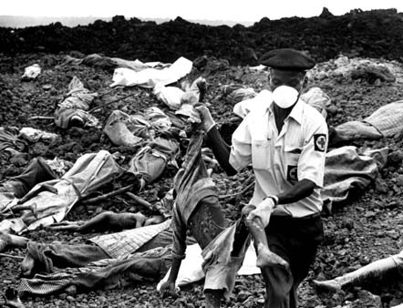
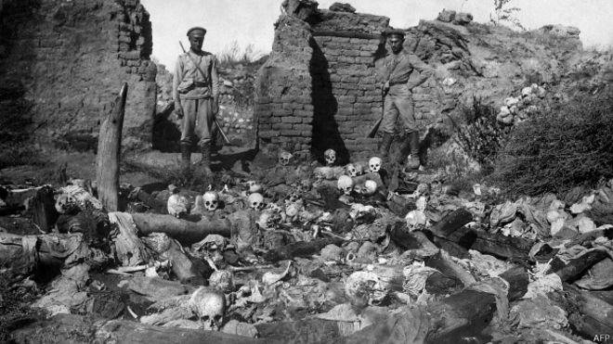
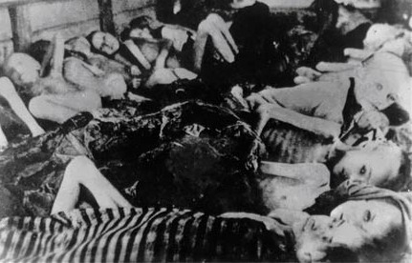
Геноцид індіанців Америки
Геноцид ромів
Геноцид сербів
Геноцид ассирійців
Геноцид євреїв
Геноцид у Руанді
Геноцид у Дарфурі
Геноцид вірмен
Геноцид в Україні

Slide 5
Геноцид індіанців
Час здійснення: середина XV- кінець ХХ ст.
Жертви: ≈ 100 мільйонів корінного населення Америки
Територія здійснення: Сполучені Штати Америки
Характер: етнічний

Slide 6
Геноцид ромів
Час здійснення: 1935- 1945рр.
Жертви: від 600 тисяч до 1 мільйона
Територія здійснення: країни Третього рейху
Характер: етнічно- релігійний

Slide 7
Голокост
Час здійснення:1933- 1945рр.
Жертви: ≈ 6 мільйонів
Територія здійснення: Європа
Характер: расово-етнічний

Slide 8
Найбільші німецькі концтабори

Slide 9
Геноцид сербів
Час здійснення:1941- 1945рр.
Жертви: 400 тисяч- 900 тисяч
Територія здійснення:Хорватія, Сербія, Югославія
Характер: етнічний

Slide 10
Геноцид ассирійців
Час здійснення:1914- 1918рр.
Жертви: 500 тисяч – 700 тисяч
Територія здійснення: Османська імперія
Характер: етнічний

Slide 11
Геноцид у Руанді
Час здійснення: 1994р.
Жертви: ≈ 800 тисяч ( народності тутсі і хуту)
Територія здійснення: Руанда
Характер: етнічний

Slide 12
Геноцид вірмен
Час здійснення: 1915 рік (на думку деяких джерел продовжувався до 1923 року)
Жертви: ≈ 1.5 мільйони
Територія здійснення: Османська імперія і оточуючі країни
Характер: етнічний

Slide 13
Геноцид у Дарфурі
Час здійснення: 2003 - наш час
Жертви: ≈ 300 тисяч осілого африканського населення
Територія здійснення: Судан
Характер: етно- політичний

Slide 14
Голодомор в Україні
Час здійснення: 1921–1923рр, 1932–1933рр, 1946–1947рр. Жертви: більше 5 мільйонів
Територія здійснення: Українська СРР
Характер: етнічний

Slide 15
Голокост на Україні

Slide 16
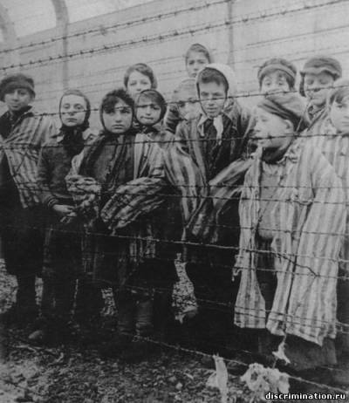
Місця з найбільшою кількістю вбивств євреїв на Україні:
Київ (Бабин Яр) - близько 100 тисяч;
Одеса (Богданівка) - Кількість жертв перевищує 115 тисяч;
Львів (Лісінічскій ліс);
Харків: (Дробицький Яр);
Житомир: (Богунський ліс);
За період з 1941 до 1945 року на українських землях загинуло близько 850 000 — 900 000 євреїв.
В період Другої світової війни на території України було вбито понад 15 000 ромів.
Найбільш масові винищення циганського населення зафіксовано в Західній Україні.

Slide 17
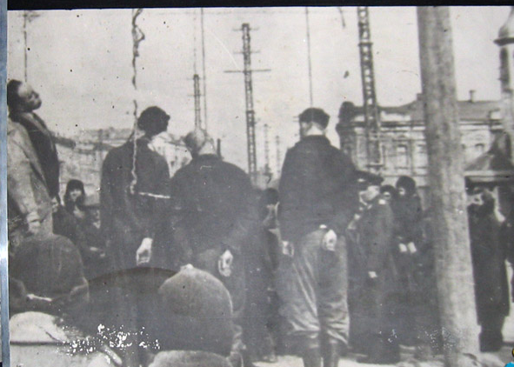
Миколаївське пекло
"Шталаг-364" був в числі найбільших регіональних таборів на півдні України. Комплекс цього табору складався з 26-ти двоповерхових бараків з розрахунку на сімдесят тисяч людей, яких після певної фільтрації, поділяли на чотири умовні зони за національним принципом.

Slide 18
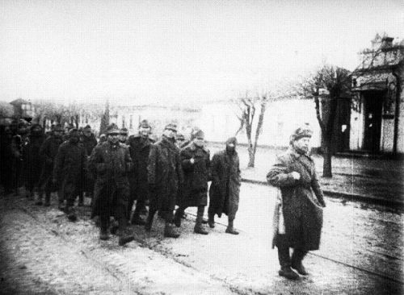
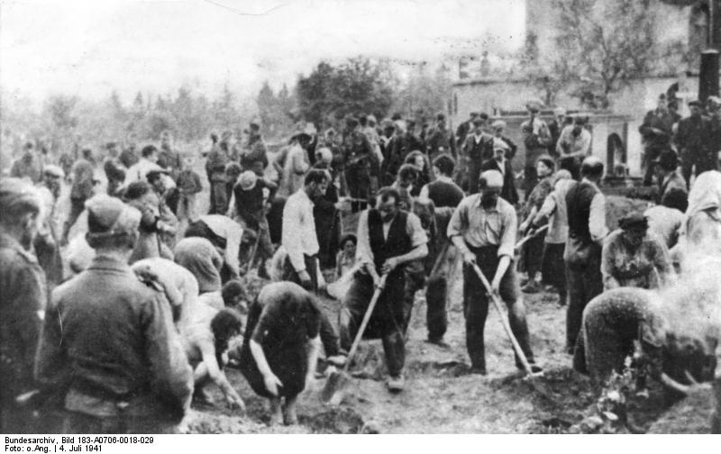
У Миколаївській області встановлено, що в 1941-1944 рр. було знищено 93% єврейського населення.
Німецька план-схема м. Миколаїв із зазначенням місця «Шталагу-364»
У Миколаївській області геноцид забрав життя десятків тисяч євреїв.

Slide 19
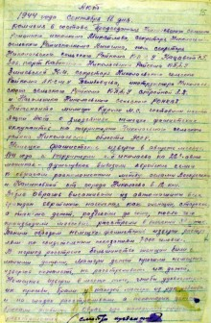
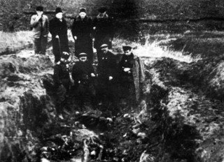
В 1941 році весь Доманівський район, був окупований німецько – фашистськими загарбниками. На осінь 1941 припадає наймасовіше винищення населення.Між Молдавкою і Черталкою знаходився концтабір ромів.Багато з них втекло, частину було розстріляно при втечі. А ті, що залишилися, були завантажені на німецькі машини. За свідченнями, всі цигани були розстрілені за Голтою. Аналогічний табір знаходився на території Зеленоярської сільської ради, в якому знищено ромів у декілька разів більше.
Акт встановлення фактів злодіянь нацистів на території Миколаївської області
18 вересня 1944 р.
У Миколаєві в січні 1942 р. було вбито 200 циган.

Slide 20
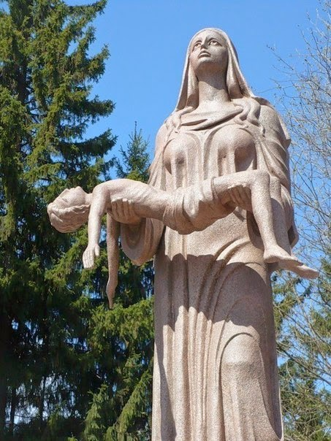
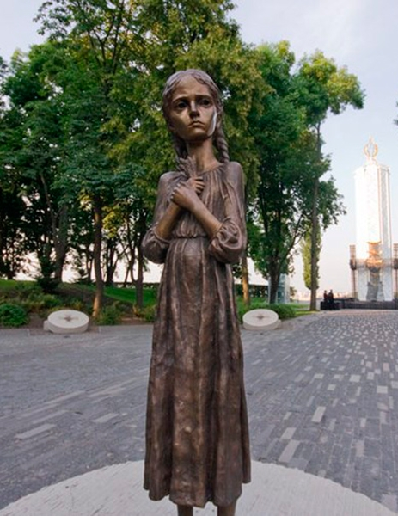
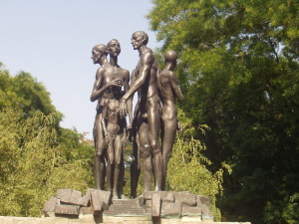
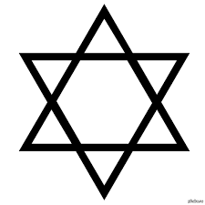
Геноцид існує в світі вже понад 500 років і за цей час він забрав життя мільйонів людей. Найбільших і найкривавіших масштабів він досяг у ХХ столітті, під час Першої і Другої світової війни. Ми повинні не забувати про це і ні в якому разі не допустити подібного у майбутньому.
Пам'ятник жертвам Голодомору
Пам'ятник геноциду вірмен
Пам'ятник жертвам Голокосту

